Slide 1
운영체제- 201921725 안성현
패트리어트 미사일 오차
<2021/03/30>

Slide 2
부동소수점
ㆍ이진법
ㆍ숫자 0과 1을 이용해서 수를 표현하는 방법
ㆍ이진법 0.1 = 십진법 0.5
Binary
Decimal
0.1
=
=
0.5

Slide 3
부동소수점
ㆍ표준 부동소수점 방식
ㆍ수를 (부호부, 지수부, 가수부)의 세 부분으로 구성함
ㆍ부호부(S): 1비트 할당, 숫자의 부호를 나타내고 양수일 때 0, 음수일 때 1이 됨
ㆍ지수부(E): 8비트 할당, 지수를 나타냄
ㆍ가수부(M): 23비트 할당, 유효 숫자를 나타냄

Slide 4
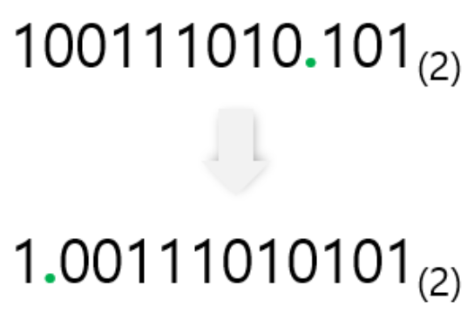
부동소수점
ㆍ부동소수점 방식 표현 (-314.625)
ㆍ부호부(S): 부호가 음수이므로 32비트의 가장 앞자리는 1
ㆍ가수부(M): 소수점을 이동시켜서 소수점 왼쪽에 1만 남도록 함 (정규화) -> 소수점의 오른쪽 부분을 23비트의 앞에서부터 채움

Slide 5
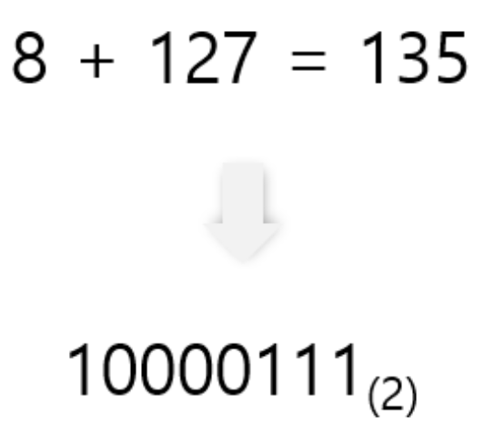
부동소수점
ㆍ부동소수점 방식 표현 (-314.625)
ㆍ지수부(E): 정규화 식의 지수에 bias인 127을 더함 -> 2진수 변환 -> 8비트의 지수부에 채움
-314.625₍₁₀₎ = 100111010.101₍₂₎
100111010.101 = (-1)¹ x 1.00111010101 x 2⁸

Slide 6
부동소수점
ㆍ부동소수점 오차
ㆍ컴퓨터는 유한한 저장 장치 -> 이진 무한소수점수는 저장할 수 없음 -> 근사화해서 저장 -> 오차 발생
0.1₍₁₀₎ = 0.0001100110011001100110011001100……₍₂₎
0.1₍₁₀₎ = 0.000110011001100110011001101 / 11001100….₍₂₎
✔
소수점 왼쪽에 1만 남도록 하였을 때 기준으로 23비트 저장, 나머지는 반올림 후 버림
0.000110011001100110011001101 = (-1)⁰ x 1.10011001100110011001101 x 2⁻⁴
(23비트)
오차 = 약 -0.0000000015₍₁₀₎
십진 유한소수점수: 10의 거듭제곱으로 나누어서 완벽하게 갈라지는 수 ex) 0.2
십진 무한소수점수: 10의 거듭제곱으로 나누어서 완벽하게 갈라지지 않는 수 ex) 1/3
이진 유한소수점수: 2의 거듭제곱으로 나누어서 완벽하게 갈라지는 수 ex) 0.5₍₁₀₎
이진 무한소수점수: 2의 거듭제곱으로 나누어서 완벽하게 갈라지지 않는 수 ex) 0.1₍₁₀₎

Slide 7
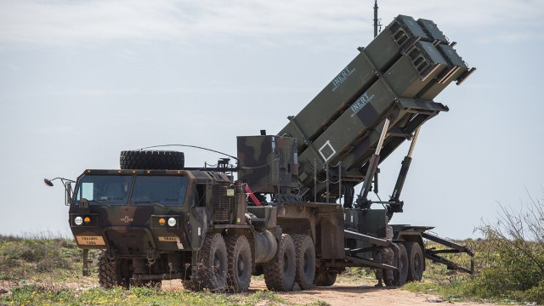
패트리어트 미사일 오차
ㆍMIM-104 패트리어트 미사일
ㆍ1990년대 적의 스커드 미사일과 근거리 탄도 미사일을 요격하는데 사용된 미사일
ㆍ아래의 단계를 거쳐서 적의 미사일을 추적하고 파괴한다
1) 레이더가 속도, 위도, 경도, 방위각 등의 정보를 기반으로 미사일의 특징을 가진 공중 물체를 찾아낸다.
2) 레이터 시스템 내의 ‘레인지 게이트’가 미사일이 다음에 나타나게 될 영공의 구역을 계산한다.
3) 적의 미사일이 계산된 구역에 들어오면 패트리어트가 자신의 미사일을 발사한다.

Slide 8
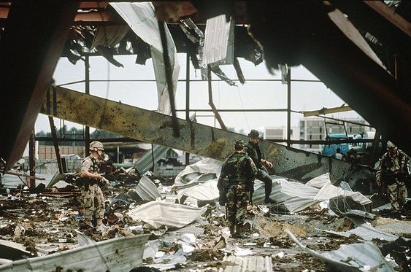
패트리어트 미사일 오차
ㆍ1991년 2월 25일 사고
ㆍ이라크의 미사일을 격추하는데 실패를 해서 스커드 미사일이 육군 막사에 떨어짐
ㆍ28명의 대원이 사망하고 98명이 부상을 당함
ㆍ레이더가 날아오는 스커드를 일차적으로 탐지 -> 레인지 게이트가 다음 위치를 예측하였지만 발견되지 않음 -> 가짜 경보로 판단
ㆍ미국 일반 조사위: 수치 계산의 부정확성이 주요 원인

Slide 9
패트리어트 미사일 오차
ㆍ패트리어트 시스템의 수치 저장
ㆍ24비트 고정 소수점 레지스터(fixed-point-registers)만을 사용함
ㆍ고정 소수점 방식은 (정수부, 소수부)로 저장하고 비트 수를 초과하면 버리는 구조
ㆍ24비트 이후 소수점 뒷부분이 잘리는 라운드오프 에러가 발생
0.1₍₁₀₎ = 0.0001100110011001100110011001100……₍₂₎
0.1₍₁₀₎ = 0.00011001100110011001100 / 11001100….₍₂₎
(24비트)
25비트부터 버림
오차 = 0.0001100110011001100110011001100…… ₍₂₎ - 0.00011001100110011001100₍₂₎
= 0.0000000000000000000000011001100... ₍₂₎
= 약 0.000000095 ₍₁₀₎

Slide 10
패트리어트 미사일 오차
ㆍ사고 원인 분석
ㆍ레인지 게이트는 (목표물의 속도, 레이더에서 발견된 최종 시간) -> (목표물이 어느 시간, 어디에 나타날지) 예측
ㆍ시스템에서 시간은 내부 클락에 의해 1/10초 단위로 측정됨 -> 부팅 후 시스템의 런 시간이 길수록 오차도 커짐
* 0.1초에 대한 오차 = 약 0.000000095초
* 100시간에 대한 오차 = 0.000000095 x 100(시간) x 60(분) x 60(초) x 10 = 약 0.34초
* 패트리어트 시스템의 0.1초: 0.1 – 0.000000095초
* 패트리어트 시스템의 100시간: 100시간 – 0.34초
-> 100시간이 소요된 패트리어트 시스템은 실제 시간보다 0.34초가 더 빠름 (더 큼)
IF) 레이더가 2시에 스커드 미사일을 A영역에서 발견, 2시 3분에 B영역에 올 것이라고 예측
-> 실제로는 2시-0.34초에 스커드 미사일이 A영역을 지남
-> 2시 3분 – 0.34초에 B영역에 온다고 예측을 해야 됨
스커드 미사일: 초속 2000m -> 2000*0.34 = 687미터만큼 더 날라감

Slide 11
참고 자료
ㆍ컴퓨터에서는 0.1 × 0.1 이 0.01 이 아닙니다
ㆍhttps://www.youtube.com/watch?v=vOO-oLS0H68&t=316s
ㆍ1991년 미육군 MIM-104 패트리어트 미사일 소프트웨어의 숫자 전환 라운드오프 에러 ㆍhttps://grapevine9700.tistory.com/173
ㆍ숫자를 부동소수점 방식으로 표현하기 ㆍhttps://codetorial.net/articles/floating_point.html
ㆍ컴퓨터시스템 제3판
ㆍComputer System A programmer’s Perspective (Randal E Bryant, David R O’Hallaron, 김형신 옮김)

Slide 12
운영체제- 201921725 안성현
감사합니다
<2021/03/30>

